Slide 1
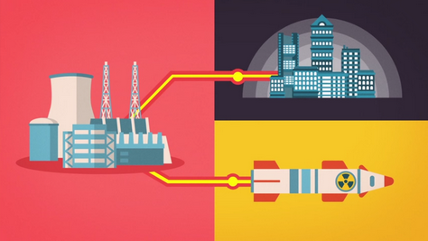
NÜKLEER ENERJİ VE DÜNYADAKİ REAKTÖRLER

Slide 2
NÜKLEER ENERJİ
Atom çekirdeklerinin parçalanması sonucunda büyük bir enerji açığa çıkmaktadır. Ağır atom çekirdeklerinin nötronlarla bombardımanı sonucunda bu çekirdeklerin parçalanması sağlanabilir; bu tepkimeye "fisyon" adı verilmektedir. Her bir parçalanma tepkimesi sonucunda açığa fisyon ürünleri, enerji ve 2-3 adet de nötron çıkmaktadır.

Slide 3
NÜKLEER ENERJİ
Uygun şekilde tasarlanan bir sistemde tepkime sonucu açığa çıkan nötronlar da kullanılarak parçalanma tepkimesinin sürekliliği sağlanabilir (zincirleme tepkime). Bunun haricinde hafif atom çekirdeklerinin birleşme tepkimeleri de büyük bir enerjinin açığa çıkmasına sebep olmaktadır. Bu birleşme tepkimesine "füzyon" adı verilmektedir.

Slide 4
NÜKLEER ENERJİ
Bu tepkimenin sağlanabilmesi için atom çekirdeğinde bulunan artı yüklerin birbirini itmesinden kaynaklanan kuvvetin yenilmesi gereklidir. Bu nedenle çok yüksek sıcaklığa çıkılan sistemler kullanılmaktadır. Çok yüksek sıcaklıkta yüksek enerjiye ulaşan atom çekirdeklerinin çarpışması ile füzyon tepkimesi sağlanabilmektedir. Fisyon ve füzyon tepkimeleri ile elde edilen enerjiye "çekirdek enerjisi" veya "nükleer enerji" adı verilmektedir.

Slide 6
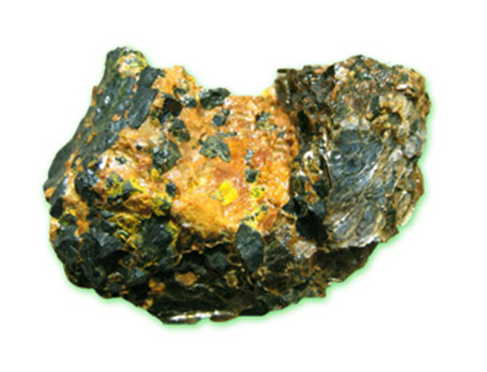
URANYUM
1789 yılında Martin Heinrich
Klaaproth tarafından keşfedilmiş bir elementtir, 1896 yılında Mendeleyev'in çalışmaları sonucu radyoaktif olduğu kanıtlanmıştır.
Uranyumun nükleer yakıt olarak kullanılabilmesi için uranyum karışımındaki U-235 konsantrasyonunu yükseltmek gerekmektedir ve bu işleme uranyum zenginleştirme çalışmaları denir.

Slide 7
ZENGİNLEŞTİRİLMİŞ URANYUM
Az zenginleştirilmiş uranyum (konsantrasyon oranı %0.9 - % 2 arası). 1960'lı yıllarda üretime geçmiş santrallerde kullanılır. (Ağır su -döteryum- ile çalışan reaktörlerde)
Orta zenginleştirilmiş uranyum (konsantrasyon oranı %2 - %20 arası). Normal su ile çalışan reaktörlerde, askeri ve sivil araştırma reaktörlerinde kullanılır
Yüksek zenginleştirilmiş uranyum (konsantrasyon oranı %20 ve üzeri). Nükleer silahlarda (%85 ve üzeri konsantrasyonda), uçak gemisi ve askeri denizaltılarda bulunan reaktörlerde kullanılır.

Slide 8
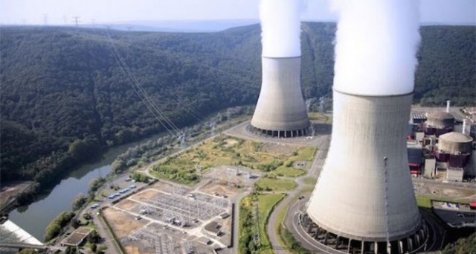

Slide 9
NÜKLEER SANTRAL NEDİR ?
Nükleer santral, nükleer reaktörün yakıt olarak radyoaktif maddeleri kullanarak elektrik enerjisi üretmesidir. Fosil yakıtlı santraller, kömür, petrol gibi yakıt kullanırken, nükleer santraller, uranyumu parçalayarak enerji üretmektedirler. Bu santrallerin diğerlerinden farklı madde kullanması, güvenlik önlemlerinin daha da fazla alınması gerekliliğini ortaya çıkartmaktadır. Nükleer santraller, çalışma sistemindeki birincil çeşitliliklere göre farklı şekillerde isimlendirilmektedirler. Kaynar sulu, basınçlı ağır sulu ve basınçlı su reaktörü olarak adlar verilmektedir.

Slide 10
NÜKLEER SANTRAL NASIL ÇALIŞIR ?
Nükleer santrali çalıştırmak için, ana madde olarak uranyum kullanılır. Uranyumun parçalanmasından sonra ortaya yüksek miktarlarda enerji çıkmaktadır. Uranyum, bu şekilde fisyon (atomun iki veya daha fazla çekirdeğe bölünmesi) tepkimesine girer. Fisyon tepkimesi ile oluşan yüksek miktardaki enerji, su buharını üst düzey sıcaklıklara kadar ısıtır. Oluşan buhar, elektrik jeneratörü türbinlerine iletilir. İletilen buhar da türbin şaftını çevirerek elektrik üretimini sağlar.

Slide 11
NÜKLEER ENERJİ TARİHİ
Nükleer enerji, 1879 yılında Uranyum’un keşfi ile başlayan ve 1934 yılında atomun parçalanması ile devam eden süreçte politikacılar, bilim adamları ve sanayicilerin gündemine girmiştir. Diğer birçok teknolojik gelişmede olduğu gibi önce askeri savunma alanında başlayan çalışmalar daha sonra ticari olarak devam etmiştir.

Slide 12
NÜKLEER ENERJİ TARİHİ
Dünyanın ilk nükleer enerji santrali,Sovyetler Birliği döneminde 1954 yılında çalışmaya başlayan Obninsk Nükleer Enerji Santrali’dir.

Slide 13
NÜKLEER ENERJİ TARİHİ
Nükleer santrallerin yaygınlaşması 1970’li yılların başındaki petrol krizi ile birlikte başladı. Petrol ve diğer hidrokarbon kaynaklarına sahip olmayan ülkeler, bu kaynaklara olan bağımlılıklarını azaltmak ve enerji arz güvenliklerini temin etmek için nükleer santrallere yöneldiler.

Slide 14
NÜKLEER ENERJİ TARİHİ
Nükleer santraller tüm dünyada hızlı bir şekilde işletmeye alınırken, 1979 yılında ABD’de yaşanan Three Mile Island (TMI) ve 1986 yılında Sovyet Rusya’da (bugün Ukrayna sınırları içinde) yaşanan Çernobil kazaları ile yavaşlama olsa da nükleer santraller tüm dünyada kurulmaya devam etti.

Slide 15
NÜKLEER SANTRALLERİN AVANTAJLARI
Güvenilir, ucuz, sürdürülebilir ve erişilebilir bir enerji kaynağıdır.
Nükleer santraller 7 gün 24 saat meteorolojik şartlardan etkilenmeden çalışır.
Nükleer yakıt hammaddesi Uranyum dünyada farklı coğrafyalara yayılmıştır.
Elektrik birim maliyet fiyatlandırmasında nükleer yakıt maliyeti diğer enerji kaynaklara nazaran çok düşüktür.
İşletme sırasında sera gazı salımı yapmazlar. Bu nedenle küresel ısınmayı önlemede önemli bir alternatiftirler.

Slide 16
NÜKLEER SANTRALLERİN AVANTAJLARI
Nükleer santrallerin kurulum alanı diğer tüm santrallere göre oldukça küçüktür.
Çevremizdeki radyasyonun ancak % 1’i kadar bir etkiye sahip olması sebebiyle santrallerin yanında yerleşim, tarım, balıkçılık ve turizm yapılabilmektedir.
3 (+) nesil olarak anılan nükleer santraller, dışarıdan insan müdahalesi olmaksızın 72 saat boyunca soğutma, uçak çarpmalarına karşı koruma, pasif güvenlik sistemleri, dijital kontrol odaları, kompakt ekipman ve sistem tasarımları vb. gelişmelerle güvenli bir tasarıma sahip olmaktadırlar.

Slide 17
NÜKLEER SANTRALLERİN DEZAVANTAJLARI
Nükleer santraller çok tehlikeli atıklar oluşturmaktadır. Bu atıklar düzenli depolanmalıdır.
Nükleer santrallerde meydana gelebilecek kazaların sonuçları hem doğa hem de insanoğlu için çok yıkıcı olmaktadır.
Dışarıdan gelebilecek terör saldırılarına karşı risk taşımaktadır.
Uranyum kaynaklarının 30 ile 60 yıl arasında tükeneceği tahmin edilmektedir.

Slide 18
NÜKLEER ENERJİ SAĞLIĞI VE DOĞAYI TEHDİT EDİYOR
Kısmen doğru. Ancak yapılan araştırmalar, kömür ve termik santrallerin radyoaktivitesinin, nükleer santrallerden çok daha fazla olduğunu; yanmış kömürün, dumanın ve küllerinin nükleer santrale göre 100 kat daha fazla radyoaktif olduğunu gösteriyor.
Kömür ocakları etrafında yaşayan ve çalışan insanlarda akciğer hastalıklarının ve kalp krizi vakalarının büyük oranda arttığı gözlemlenmiş.

Slide 19
NÜKLEER ENERJİ SAĞLIĞI VE DOĞAYI TEHDİT EDİYOR
Günde 1.5 paket sigara içen bir kişinin maruz kaldığı radyasyon miktarının nükleer çalışanlarla neredeyse aynı olması ve nükleer atıklardan alınandan 35000 kat daha fazla olması.
Nükleer santraller tamamen saf diyemeyiz. düşük bir ihtimal de olsa patlama durumunda 30km çevredeki radyasyon eşik değerin çok çok üstünde. 30km nin dışında ise kayda değer yükseklikte olduğu görülüyor.

Slide 20
NÜKLEER ENERJİ SAĞLIĞI VE DOĞAYI TEHDİT EDİYOR
Nükleer kazalarda genelde iodine 131(ı-131) ve cesium 137(cs-137) saçılıyor ve kanseri riskini artırıyor. özellikle iyodin çocuklarda tiroidlerde birikerek ilerleyen yaşlarda tiroid kanserine neden oluyor. nükleer patlama sonrası radyoaktif materyaller ve iyonize radyasyon serbest kalır ve sağlığı tehdit edebilir. Nükleer enerji normal şartlarda sağlığı tehdit etmese de olası bir kaza durumunda son derece yıkıcı.

Slide 21
DÜNYADAKİ NÜKLEER SANTRALLER
Temmuz 2018 itibariyle, 31 ülkede 453 nükleer reaktör işletmede, 17 ülkede 57 adet nükleer reaktör de inşa halindedir. Nükleer Güç Santrallerinde üretilen elektrik dünya elektrik arzının %11’ine denk gelmektedir. Ülke bazında bakılırsa Fransa elektrik talebinin yaklaşık %72’sini, Ukrayna %55’ini, Belçika %50’sini, İsveç %40’ını, Güney Kore %27’sini, Avrupa Birliği % 30 ve ABD %20’sini nükleer enerjiden karşılamaktadır.

Slide 22
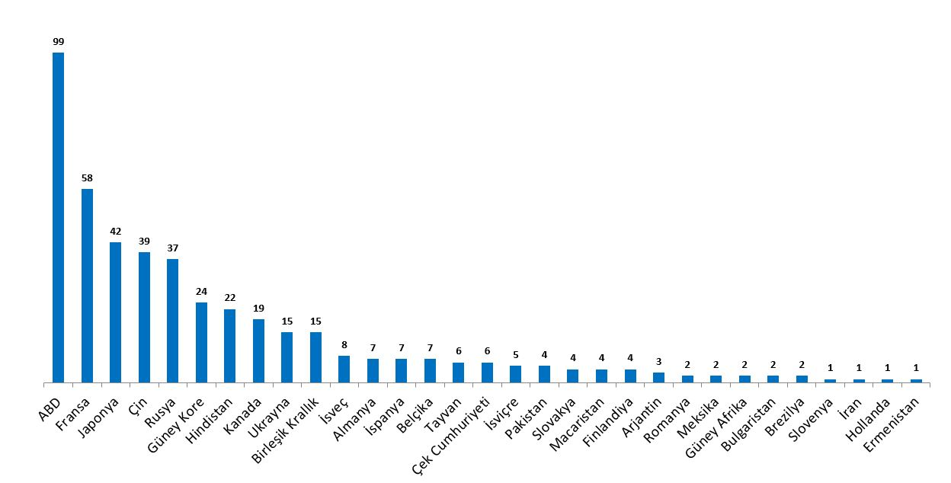
DÜNYADAKİ NÜKLEER SANTRALLER

Slide 23
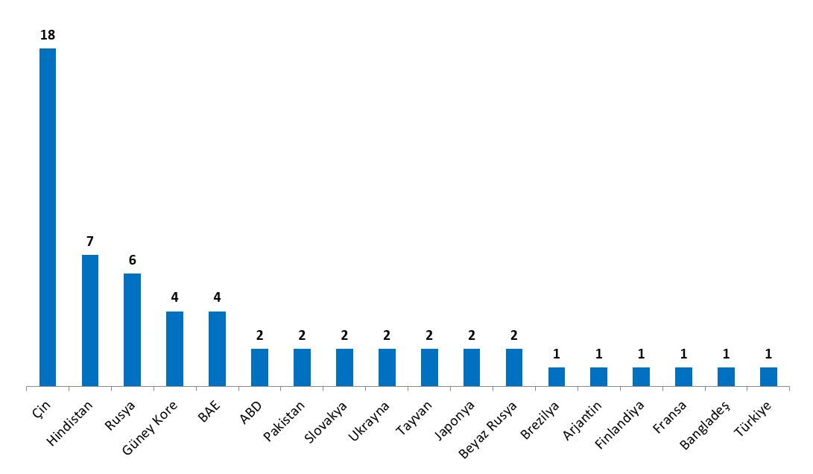
DÜNYADAKİ NÜKLEER SANTRALLER

Slide 24
TÜRKİYE’DE NÜKLEER SANTRAL
Türkiye’de Nükleer Santral1970 yılından itibaren, Türkiye’de nükleer santral kurmak için girişimde bulunulmuş, fakat başarısız olunmuştur. Yaklaşık 50 yıldır tartışılmakta olan bu konu 2004 yıllında tekrar gündeme gelmesiyle yapım aşamasına geçilmiştir. Toplamda 3 santral yapılmak istenmektedir. Fakat sadece biri yapım aşamasına girebilmiştir.

Slide 25
TÜRKİYE’DE NÜKLEER SANTRAL
İlk olarak 1976 yılında Mersin-Silifke’nin batı tarafındaki Akkuyu mevkii, ilk kuruluş yeri olarak seçilmiş ve gerekli çalışmalara başlanmıştır. Bu kuruluşun açılması için teklifler alınmış uzun dönemli adımlar atılmıştır. Yaklaşık maliyeti 20 milyar dolar olarak hesaplanmış ve işletme ömrü 60 yıl olarak belirlenmiştir. Sinop’ta inşa edilmesi planlanan nükleer santralin maliyetinin ise 16.3 milyar dolar olması tahmin ediliyor.

Slide 26
AKKUYU VE SİNOP NÜKLEER SANTRALLERİ
Ülkemizin yarım asırlık nükleer güç santrali kurma hedefi, “Türkiye Cumhuriyeti Hükümeti ile Rusya Federasyonu Arasında Akkuyu Sahasında Bir Nükleer Güç Santralinin Tesisine ve İşletimine Dair İşbirliğine İlişkin Anlaşma’nın 12 Mayıs 2010 tarihinde imzalanmasıyla gerçekleşmeye başlamıştır. Yapılması planlanan santral, her biri 1200 MW (megawatt) olan, dört güç ünitesinden oluşacak ve yılda yaklaşık 35 milyar kWh (kilovat saat) elektrik enerjisi üretilecektir.

Slide 27
AKKUYU VE SİNOP NÜKLEER SANTRALLERİ
Ülkemizin ikinci nükleer santral projesi olan Sinop Nükleer Santrali için 3 Mayıs 2013 tarihinde Japonya ile nükleer santral yapımı ve işbirliğine ilişkin hükümetler arası anlaşma imzalanmıştır. Bu konuda çalışmalar devam etmektedir.
Akkuyu ve Sinop’ta toplam sekiz reaktör kurmayı planlayan Türkiye, Enerji ve Tabii Kaynaklar Bakanlığı verilerine göre 2025 sonuna kadar toplam elektrik ihtiyacının en az yüzde 5’ini nükleer güç ile sağlamayı hedeflemektedir.

Slide 28
AKKUYU VE SİNOP NÜKLEER SANTRALLERİ
Nükleer santralde ağı genişletmeyi hedefleyen Türkiye, üçüncü santral için adım adım Çin’le işbirliğine gitmektedir. Eski Enerji Bakanı Berat Albayrak’ın 2016 yılının haziran ayı sonunda Çin’de imzaladığı işbirliği anlaşması TBMM’de kabul edilmiştir.

Slide 29
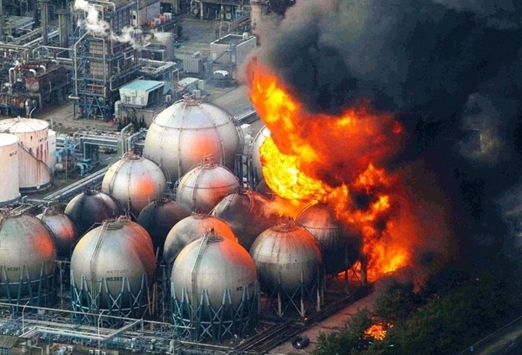

Slide 30
NÜKLEER SANTRAL KAZALARI
Nükleer santral kazaları denince akıllara 1986 yılında Çernobil‘de meydana gelen nükleer patlama geliyor. Bu patlama Türkiye'yi de etkilemişti. İşte dünyadaki en önemli nükleer santral kazaları ve sonuçları.

Slide 31
ÇERNOBİL, UKRAYNA
Bir deney sırasında meydana gelen 20. yüzyılın ilk büyük nükleer kazasıdır. Çernobil kentindeki Nükleer Güç Reaktörünün 4. ünitesinde 26 Nisan 1986 günü meydana gelen nükleer kaza sonrasında atmosfere büyük miktarda fisyon ürünleri salındığı öğrenildi. Bu kazada 9000 kişi öldü bir çok kişinin genetiği etkilendi. Kaza öyle etkiliydi ki İngiltere'nin Galler bölgesinde kazadan iki hafta sonra saptanan yüksek radyoaktivite nedeniyle yeşil alanlara koyun ve sığırların girişi engellenmişti.

Slide 32
FUKUŞİMA
2011 Tōhoku depremi ve tsunamisi sonrasında yaşanan olaylar dizisinde binden fazla kişi öldü. Reaktörlerin çevresindeki alan ancak 30-40 yılda temizlenebilecek ve bunun 100 milyar doları geçeceği kestiriliyor. 380.000 bin kişi evlerinden uzaklaştırıldı.

Slide 33
KYSHTYM, RUSYA
1957 yılında meydana gelen bu kaza Dünyadaki 3. büyük nükleer felakettir. 70-80 ton yüksek radyoaktif içerikli madde açığa çıkmış ve binlerce kilometrekarelik alan yüksek dozda kirlenmiş. 1970'lerin ortalarına kadar gizlenmiş olan kazadan sonra 30 kadar yerleşim biriminin adı haritadan silindi.

Slide 34
WİNDSCALE YANGINI, İNGİLTERE
Birleşik Krallıkta meydana gelen bu ilk nükleer kaza, yangın şeklinde ortaya çıkmıştır. Yangının ardından 500.km yakındaki tüm sütler bozulmuş ayrıca bu yangın sebebiyle 240 kişi kanser olmuştur.

